Slide 1
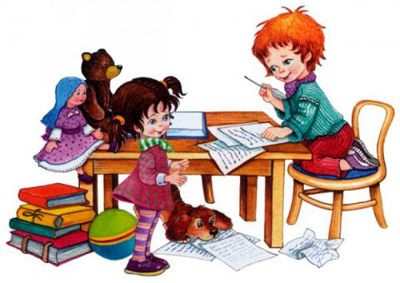
Методические рекомендации по преодолению нарушения письменной речи у младших школьников

Slide 2

Для преодоления нарушения письма требуется слаженная работа логопеда, педагога, невролога, ребенка и его родителей. Для того, чтобы предотвратить нарушение письменной речи, необходимо следующее:
- проводить систематическую работу по развитию устной фразовой речи;
-упражнять в правильном произношении звуков и развивать умение отличать смешиваемые на письме буквы (Х –Ж; М –Л; Е – З; П – Т; И –У и другие), а также парные звонкие и глухие согласные (Б-П; Ж-Ш; В-Ф; Д-Т; З-С; Г-К ).

Slide 3

Звонкие звуки произносятся с голосом, глухие – без голоса. Способы проверки работы голосовых связок:
приложите тыльную сторону ладони к горлу. Если голос дрожит – звук звонкий.
плотно закройте уши руками и потяните звук. Если в ушах звенит – звук звонкий;
-научиться выделять заданный звук и соотносить его с печатной и письменной буквой: большой и маленькой;
-повторять гласные звуки (А, О, И, Ы, Э, У) и гласные буквы (Я, Ю, Е, Е) ;
-вырабатывать умение выделять гласные звуки из слова и по количеству гласных звуков или гласных букв определять количество слогов в слове, затем записывать слова с четким проговариванием каждого слога;
-тренироваться в игровой форме делить предложения на слова.

Slide 4

Работа по преодолению нарушения письма тесно связана с овладением ребенком навыком чтения, поэтому ребенок должен каждый день дома читать и уметь отвечать на вопросы по прочитанному тексту.
Нечеткая и неправильная речь окружающих, дефицит речевых контактов, невнимание к речи ребенка со стороны взрослых - все это препятствует преодолению нарушений письменной речи.
Эффективней всего проводить работу по преодолению нарушений письменной речи в форме игр.

Slide 5
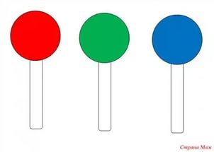
Игра «Определи место звука в слове»
Оборудование: раздаточный материал, цветные сигнальные карточки.
Звук в начале слова: аист, в середине слова: мак, в конце слова: река
кол Ока сок
мел имя семь
а – гласные звуки - красная сигнальная карточка;
к – согласные твердые звуки – синяя сигнальная карточка;
м – согласные мягкие звуки – зеленая сигнальная карточка.
Описание игры: произносим отчетливо слова.
Ребенок должен определить на слух место заданного звука в слове и положить сигнальную карточку на схему слова.

Slide 6
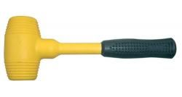
Игра «Поймай звук»
Оборудование: предметные картинки, молоточек.
Описание игры: произносим отчетливо звуки: а, о, у, а, ы, э, а, и.
Ребенок должен стукнуть молоточком, когда услышит звук «а».
Описание игры: произносим отчетливо слоги: ма – ло – ба – ту.
Ребенок должен хлопнуть в ладоши, когда услышит слог со звуком «а».
Описание игры: произносим отчетливо слова: аист, мост, мак, лук, лиса.
Ребенок должен стукнуть молоточком, когда услышит слово со звуком «а».

Slide 7
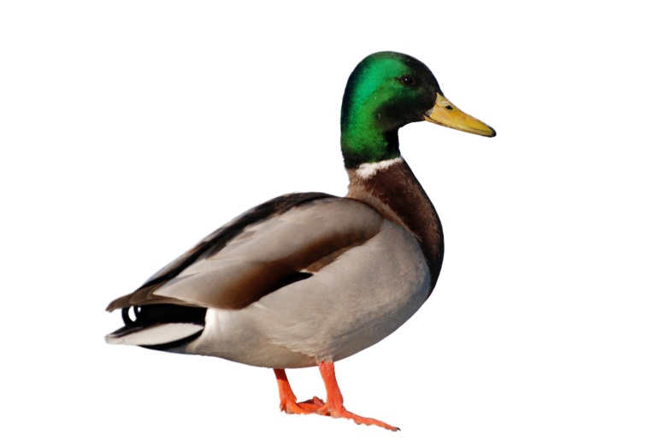

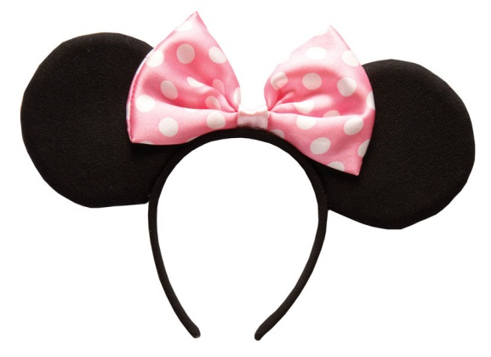
Игра «Закончи предложение словом, которое начинается со звука «у»
Оборудование: игрушки, в названии которых ест звук «у».
Описание игры: Мама купила …. . (утка)

Slide 8
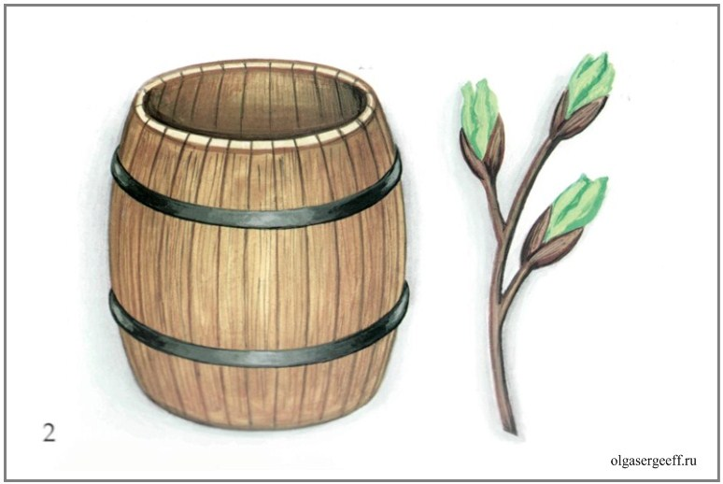
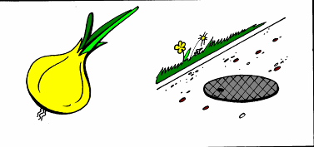
Игра со словами – «двойняшками».
Оборудование: карточки с напечатанным материалом, ручка, тетрадь, цветные карандаши.
Описание игры: прочитай пары слов и объясни их значение; впиши каждое слово на свое место; прочитай предложение, произнеси звуки в словах.
-На вербе распустились _________________________ . ( бочки)
-Водой наполнили две___________________________ . (почки)
-Растет на грядке зеленый _______________________ . (люк)
-Не упади в открытый___________________________ . (лук)

Slide 9
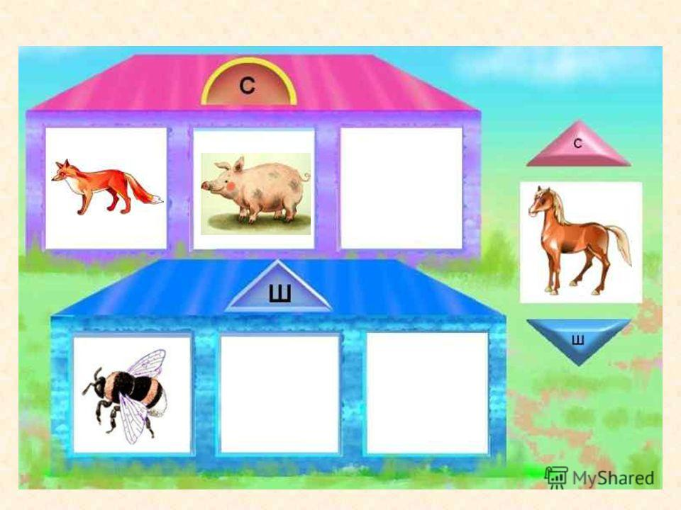
Игра «Кто в домике живет?»
Оборудование: предметные картинки, начинающиеся со звуков «с» и «ш», ручка, тетрадь.
Описание игры: вырезать два домика. У мамы домик с буквой «с», а у ребенка с буквой «ш». Мама просит назвать ребенка, что нарисовано на картинке. Картинки со звуком «с» ребенок отдает маме, а картинки со звуком «ш» складывает в свой домик. Записать слова в два столбика: «с», «ш».

Slide 10
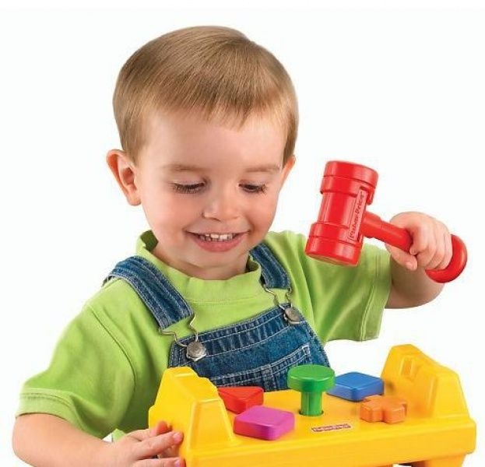
Игра «Отстукивание слогов»
Оборудование: молоточек.
Описание игры: произнести отчетливо слово: «дом», «мама», «машина». Сколько гласных в слове «дом»? (1) Назови, какой гласный звук в этом слове? (О). Стукни молоточком, сколько слогов в этом слове? (1)

Slide 11
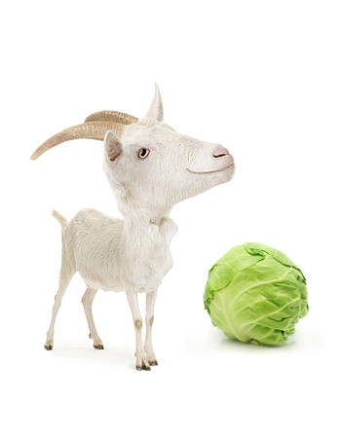
Игра «Деформированная фраза»
Оборудование: предметные картинки, ручка, тетрадь, схемы предложений.
Описание игры: учитель говорит деформированную фразу: «Коза, трава, ест».
Ребенок составляет правильное предложение: «Коза ест траву», считает количество слов в предложении, выкладывает схему предложения и записывает его с проговариванием каждого слова (/_____ _____ _______ .)

Slide 12

Игра «Приставка»
Оборудование: карточки с приставками и карточки с корнями слов.
Описание игры: девочка – приставка принесла приставки: по, в, под, на, с, от, у, пере, при- и просит образовать с ними новые слова от корней –ЕЗД; - ХОД по образцу: поездка, переход … . Запиши образованные слова и выдели приставку.

Slide 13
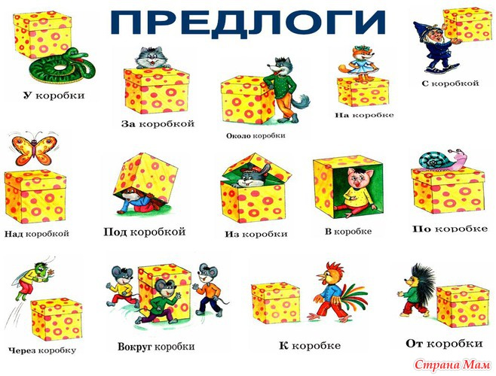
Игра «Выбери нужный предлог»
Оборудование: карточки с предлогами «В – НА» и с существительными и глаголом.
Описание игры: составь словосочетания с предлогами «В – НА» и запиши их. Выдели предлоги.
… теннис … гитаре … лото
ИГРАЛ
… трубе … футбол … дудочке

Slide 14
Игра «Кого чем угостим?»
Оборудование: предметные картинки - белка, собака, заяц, корова, кошка. Карточки со словами: сметана, кость, орехи, сено, морковь.
Описание игры: подбери к картинке подходящую карточку со словом и составь предложение. Запиши его.
-белка -сметана
-корова -кость
-заяц -орехи
-собака -сено
-кошка -морковь

Slide 15
Игра «Буквы – сестрички»
Оборудование: буквы, разрезанные на элементы и образцы целых букв.
Описание игры: найди элементы буквы к данному образцу и записать букву на строке поэлементно ___________________________________________ .
На второй строке напиши целую букву по образцу:
у ___________________________________________

Slide 16
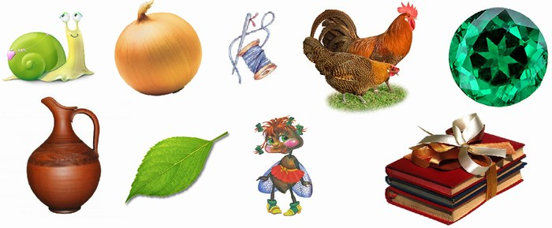
Игра «Выбери и запиши»
Оборудование: предметные картинки, ручка, тетрадь.
Описание игры: выбрать картинки, в названии которых есть звуки «и – у» и записать слова в соответствующую строчку:
И -________________________________________________________________
У -________________________________________________________________

Slide 17
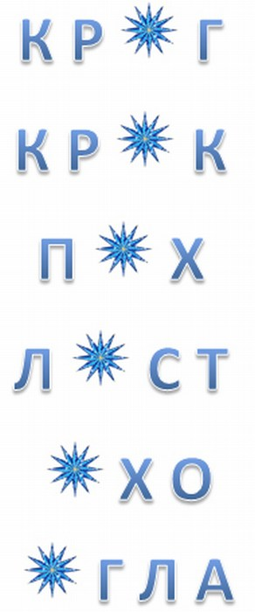

Игра «Вставь буквы «и – у» и запиши слово»
Оборудование: предметные картинки, карточки со словами, ручка, тетрадь.
Описание игры: раздать карточки со словами:
…л…тка ….л…ца жел…д…
…чен…к …дочк… д…дк…
б…лк… …гр…шк… тр…бочк…
м…х… к…р…ца …тк…

Slide 18
Рекомендуемая литература:
Е.В. Мазанова «Учусь не путать звуки»; «Учусь не путать буквы»; «Учусь работать со словом», «ГНОМ», М., 2013г;
В. И. Буйко, Г. А. Сыропятова «Речевые игралочки», изд-во дом ЛИТУР, Екатеринбург, 2013г. (9 тетрадей)

